Slide 1
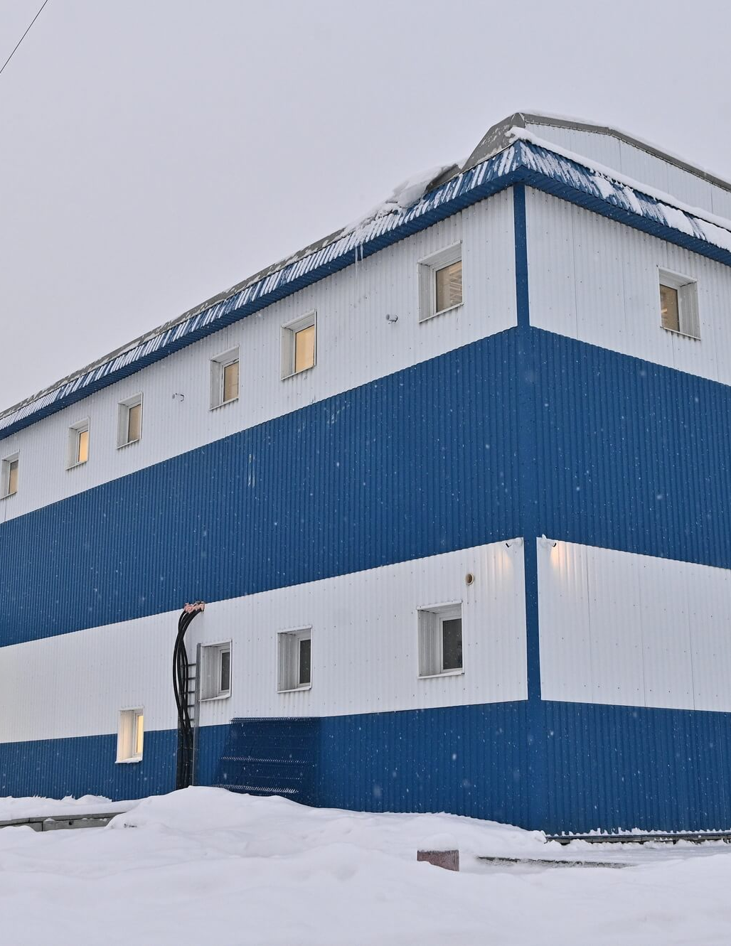


Сначала готовим дизайн и фронтенд сайта VEDAL
Консервативная презентация для проверки НН: что попадёт в первую версию сайта, какие ответы нужны и где подключается Smart Solution.
Черновик PowerPoint v3 / 23 июля 2026

Slide 2
VEDAL / дизайн-пайплайн сайта
Фокус ближайших дней — сайт, а не вся инфраструктура сразу
Инфраструктуру, CRM и AI фиксируем как дорожную карту, но первый deliverable — пакет для дизайна и фронтенда.
Шаг
Что делаем
Зачем
1
Собрать структуру страниц
что показываем в первом релизе
2
Подготовить поля ответов НН
что ждём для текстов и карточек
3
Предложить 3 фронтенд-варианта
консервативный, продуктовый, экспертный
4
Отдать Claude/верстальщику
страницы, мета, контент, правила
5
Подключить Smart Solution
интеграционный слой для сайта, CRM/S3 и AI
Остальное не теряем: S3, CRM, закрытый контур, LLM/VLM идут после согласования сайта и контента.
v3: Urania визуализирована как аватар и web-assistant в hero.
02

Slide 3
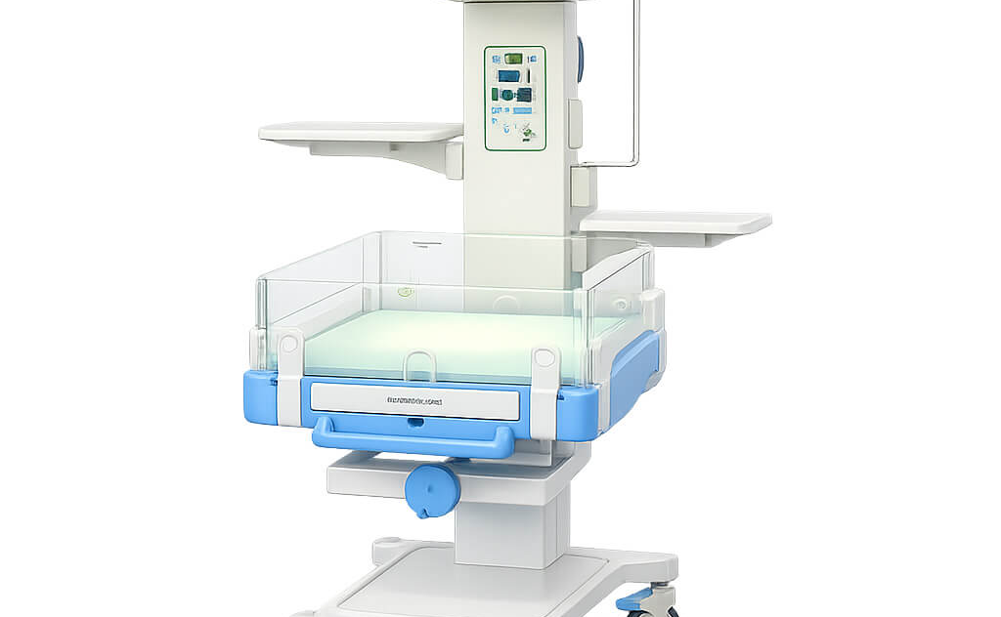
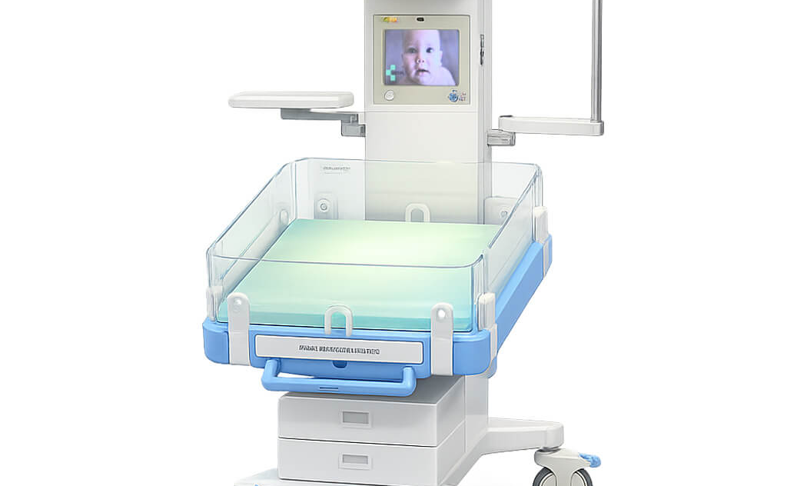
VEDAL / дизайн-пайплайн сайта
Текущий сайт даёт основу, но не готов как полноценный B2B-каталог
1
Есть позиционирование производителя и базовые страницы.
2
Есть продуктовые направления, но нет сильных карточек продаж.
3
Нужны документы, CTA, SEO-структура и медиа-хранилище.
4
Список продуктов надо сверить с официальным каталогом.
v3: Urania визуализирована как аватар и web-assistant в hero.
03

Slide 4
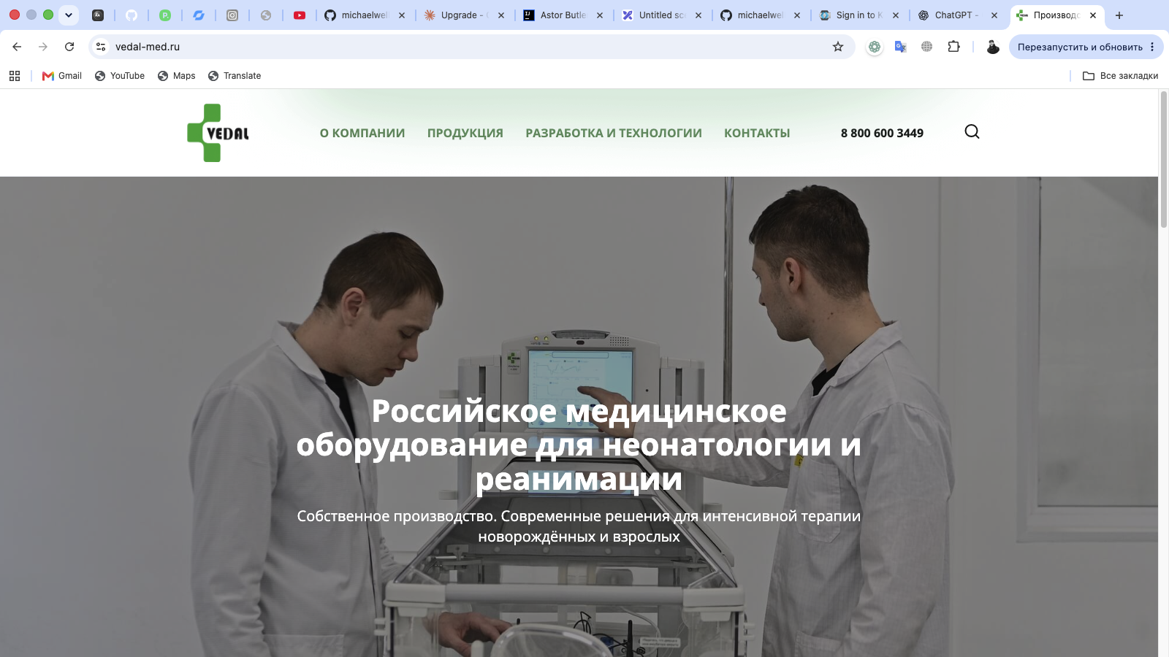
VEDAL / дизайн-пайплайн сайта
Титульную страницу нужно пересобрать с местом для Urania
Hero должен продавать производство и продукцию, а ассистент помогает посетителю быстро выбрать следующий шаг.
1
Сильнее вывести продукцию и производство в первый экран.
2
Добавить CTA: запросить КП и открыть каталог.
3
Заложить место под ассистента Urania без перегруза hero.
4
Сохранить строгий B2B-тон медицинского производителя.
Urania assistant slot
Спросите Urania о продукции, документах или сервисе
v3: Urania визуализирована как аватар и web-assistant в hero.
04

Slide 5
VEDAL / дизайн-пайплайн сайта
Urania: образ ассистента для запросов пользователей сайта
Образ берём от музы астрономии: точность, навигация, карта знаний, небесный глобус и циркуль.
Блок
Требование
Urania
Образ
спокойная женская персона, не “врач”, а проводник по знаниям
муза навигации по продуктам и документам VEDAL
Визуальные мотивы
звёздная карта, небесный глобус, циркуль, зелёно-бирюзовые акценты
Что отвечает
продукты, документы, КП, каталог, сервис, контакты
Ограничения
без диагнозов, лечения, выдуманных цен, сроков и сертификатов
Источник образа: Wikipedia, Urania / Урания
v3: Urania визуализирована как аватар и web-assistant в hero.
05

Slide 6

VEDAL / дизайн-пайплайн сайта
Аватары Urania: выбираем степень персонификации
Три направления дают НН выбор: ближе к медицине, ближе к спокойному ассистенту или ближе к образу музы астрономии.
Рекомендация MVP
Средний аватар: спокойный навигационный ассистент, не врач.
После ответа НН фиксируем avatar_id.
v3: Urania визуализирована как аватар и web-assistant в hero.
06

Slide 7
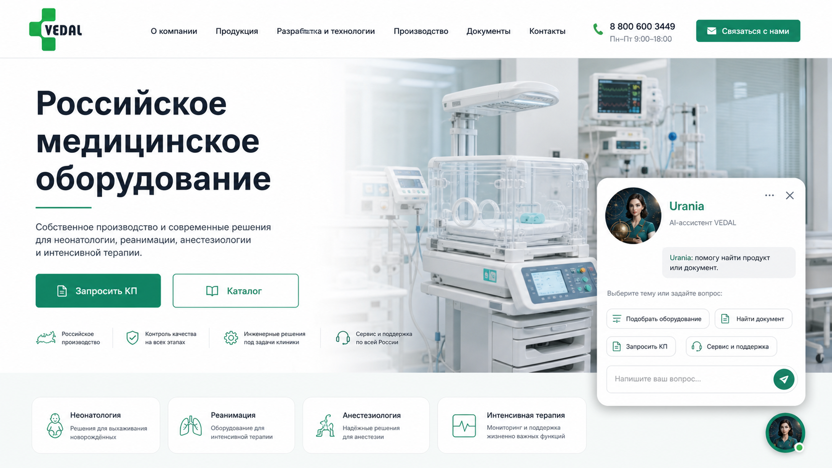
VEDAL / дизайн-пайплайн сайта
Urania в веб-интерфейсе: hero, чат и быстрые действия
Концепт показывает место ассистента, но финальный UI должен быть пересобран кодом без AI-артефактов в тексте.
1
Hero держит фокус на продукции.
2
Urania помогает: продукт, документ, КП, сервис.
3
Кнопка доступна после скролла.
4
Ответы только из утверждённых источников.
v3: Urania визуализирована как аватар и web-assistant в hero.
07

Slide 8
VEDAL / дизайн-пайплайн сайта
Страницы первого релиза проектируем с местами под ответы НН
Главная
Продукция
Производство
hero, производство, CTA, место под Urania
10 карточек, категории, фильтры, КП, каталог
фото, качество, ISO, процессы без чувствительных деталей
Документы
Пресс-центр
Контакты
публичные сертификаты, каталог, пресс-материалы
Иннопром, новости, партнёры, медиа-кит
продажи, сервис, формы, согласия
v3: Urania визуализирована как аватар и web-assistant в hero.
08

Slide 9
VEDAL / дизайн-пайплайн сайта
Метаданные ответа НН сразу превращаются в контент для страниц
Поле
Пример
Куда подставляем
product_priority
1-10
порядок карточек и hero
public_status
можно / нельзя
документы, SEO, тексты
certification
РУ, ISO, испытания
доверие и документы
cta_type
КП / каталог / сервис
формы и CRM
asset_link
облако / файл
фото, видео, PDF
assistant_slot
hero / button / both
место Urania
v3: Urania визуализирована как аватар и web-assistant в hero.
09

Slide 10
VEDAL / дизайн-пайплайн сайта
Три варианта фронтенда дают НН выбор без затягивания сроков
A. Консервативный
B. Продуктовый
C. Экспертный
производитель, доверие, документы, строгий B2B
каталог как центр, быстрый путь к КП
технологии, R&D, AI-ready, международный сигнал
рекомендован для первой защиты
как альтернативный макет
как альтернативный макет
Для пятничной версии показываем не полноценные макеты, а выбранную логику страниц и критерии дизайна.
v3: Urania визуализирована как аватар и web-assistant в hero.
10

Slide 11
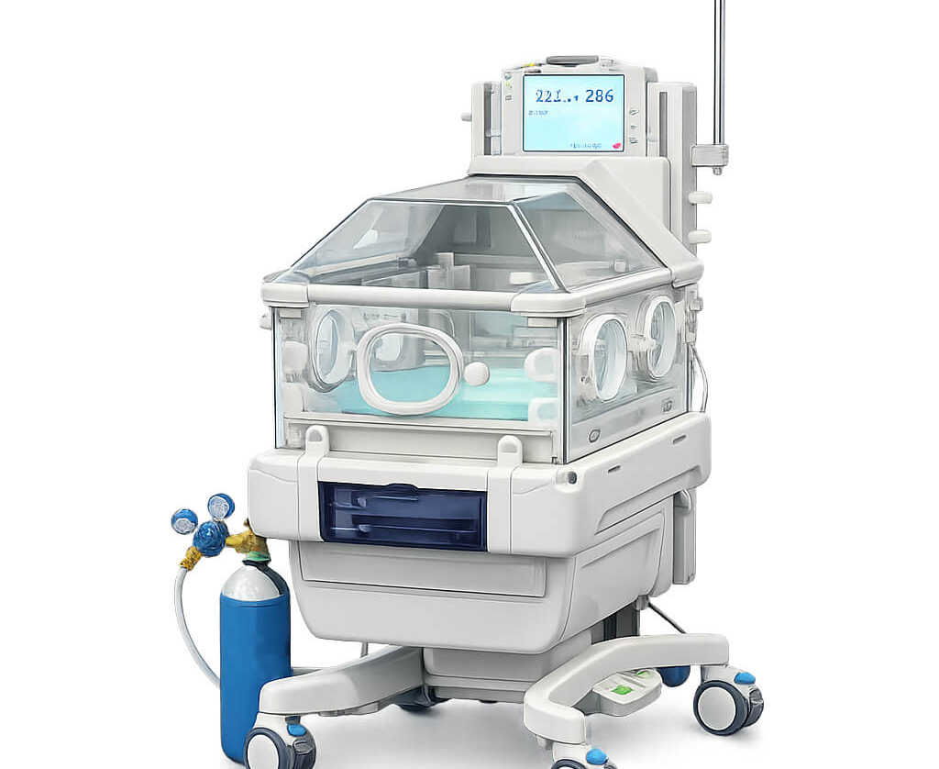
VEDAL / дизайн-пайплайн сайта
Каталог первого релиза должен быть главным объектом вёрстки
1
Карточка: название, назначение, фото, статус, CTA.
2
Страница продукта: преимущества, характеристики, документы.
3
Фильтры: неонатология, реанимация, анестезиология, мониторинг.
4
Пока нет ответов НН, карточки помечаем как “ожидает уточнения”.
v3: Urania визуализирована как аватар и web-assistant в hero.
11

Slide 12
VEDAL / дизайн-пайплайн сайта
Пакет для Claude/верстальщика должен быть готов до дизайна
#
Артефакт
Содержание
1
sitemap
разделы, URL, приоритет
2
content model
поля продукта и документа
3
page briefs
цель, блоки, CTA, SEO
4
design rules
строгий B2B, без маркетинговой перегрузки
5
asset map
что ждём от НН и куда вставлять
6
Smart Solution layer
как связать сайт, CRM/S3 и будущий AI
v3: Urania визуализирована как аватар и web-assistant в hero.
12

Slide 13
VEDAL / дизайн-пайплайн сайта
Оценка: выделенная команда 7 человек закрывает быстрый релиз
Роль
Загрузка
Зона ответственности
PM / аналитик
1.0
сбор ответов НН, сроки, структура
UX/UI дизайнер
1.0
3 варианта, финальный макет
Frontend lead
1.0
архитектура, компоненты, интеграция
Frontend developer
1.0
страницы, адаптив, формы
Backend/CMS developer
0.7
формы, CMS, S3, CRM handoff
Content/SEO
0.8
тексты, мета, документы, языки
QA/DevOps
0.5
проверка, домен, деплой, Метрика
v3: Urania визуализирована как аватар и web-assistant в hero.
13

Slide 14
VEDAL / дизайн-пайплайн сайта
Сжатый график реалистичен только при фиксированном scope
23 июля
24 июля
27 июля
28 июля
PowerPoint v0, вопросы, структура страниц
проверка НН, ответы, выбор фронтенд-варианта
финальная презентация, тесты, релизный пакет
защита перед стейкхолдерами
Критично: вопросы НН должны быть закрыты до конца 24 июля 2026, иначе в понедельник финализируем только подтверждённую часть.
v3: Urania визуализирована как аватар и web-assistant в hero.
14

Slide 15
VEDAL / дизайн-пайплайн сайта
Инфраструктура остаётся в программе, но не спорит с первым релизом
S3
медиа и документы
В презентации для стейкхолдеров это будет выглядеть как roadmap после запуска сайта, а не как обязательство сделать всё сразу.
CRM
заявки и КП
Smart Solution
интеграционный слой сайта, CRM/S3 и AI
Контур 60 сотрудников
почта, встречи, роли, VPN
AI-поиск
документы для продаж и сервиса
VLM-пилот
сервис и производство
v3: Urania визуализирована как аватар и web-assistant в hero.
15

Slide 16
VEDAL / дизайн-пайплайн сайта
Smart Solution добавляет интеграционный слой поверх сайта
1
Не заменяет бренд VEDAL: Smart Solution выступает технологическим интегратором.
2
Связывает сайт, формы, CRM, S3-хранилище и будущий AI-поиск.
3
Помогает упаковать ответы НН в метаданные страниц и продуктовых карточек.
4
Даёт понятный мост от дизайна к внедрению без раздувания первого релиза.
В первом релизе показываем роль Smart Solution как архитектурного партнёра. Глубокие LLM/VLM-сценарии остаются следующим этапом.
v3: Urania визуализирована как аватар и web-assistant в hero.
16

Slide 17


VEDAL / дизайн-пайплайн сайта
Решение на пятницу: утвердить пакет для вёрстки
1
НН отвечает на квиз в конце презентации.
2
Мы подставляем ответы в мета-поля страниц.
3
Готовим 3 варианта frontend-концепции.
4
Выбираем один и отдаём в реализацию.
Дальше идут вопросы. Их цель — не обсуждать всё подряд, а быстро получить данные для дизайна и первой версии сайта.
v3: Urania визуализирована как аватар и web-assistant в hero.
17

Slide 18
VEDAL / дизайн-пайплайн сайта
Квиз для НН: сайт
Формат ответа: коротко заполнить колонку “Ответ НН”; после этого обновляем страницы, тексты и дизайн.
Вопрос
Ответ НН
Что меняется в дизайне
Сохраняем текущий vedal-med.ru или готовим новую версию?
ожидаем
архитектура и объём работ
Какие разделы обязательны в первом релизе?
ожидаем
sitemap и меню
Нужны ли цены или только заявки/КП?
ожидаем
карточки и CTA
Кто утверждает публичные формулировки по медизделиям?
ожидаем
процесс согласования
Какие формы нужны: КП, каталог, консультация, сервис, партнёрство?
ожидаем
формы и CRM
v3: Urania визуализирована как аватар и web-assistant в hero.
18

Slide 19
VEDAL / дизайн-пайплайн сайта
Квиз для НН: продукты
Формат ответа: коротко заполнить колонку “Ответ НН”; после этого обновляем страницы, тексты и дизайн.
Вопрос
Ответ НН
Что меняется в дизайне
Какие 10 продуктов входят в первый релиз?
ожидаем
карточки каталога
Какие продукты приоритетны для продаж?
ожидаем
порядок и hero
Какие продукты готовы к публичному продвижению?
ожидаем
статусы публикации
Где РУ, сертификаты, протоколы, ISO?
ожидаем
документы и доверие
Какие характеристики можно публиковать без риска?
ожидаем
таблицы продукта
v3: Urania визуализирована как аватар и web-assistant в hero.
19

Slide 20
VEDAL / дизайн-пайплайн сайта
Квиз для НН: материалы
Формат ответа: коротко заполнить колонку “Ответ НН”; после этого обновляем страницы, тексты и дизайн.
Вопрос
Ответ НН
Что меняется в дизайне
Где лежат фото, видео, каталоги и презентации?
ожидаем
asset map
Есть ли материалы Иннопрома в готовом виде?
ожидаем
пресс-центр
Какие документы строго внутренние?
ожидаем
публичный/закрытый контур
Есть ли англоязычные или китайские материалы?
ожидаем
языковые версии
Кто финально согласует публикацию документов?
ожидаем
workflow approval
v3: Urania визуализирована как аватар и web-assistant в hero.
20

Slide 21
VEDAL / дизайн-пайплайн сайта
Квиз для НН: инфраструктура
Формат ответа: коротко заполнить колонку “Ответ НН”; после этого обновляем страницы, тексты и дизайн.
Вопрос
Ответ НН
Что меняется в дизайне
Предпочтительный контур: Яндекс, Google, Контур или гибрид?
ожидаем
roadmap после сайта
Есть ли требование хранить данные только в РФ?
ожидаем
облако и S3
Нужен ли VPN сразу?
ожидаем
закрытый доступ
Какой CRM сейчас пользуются или рассматривают?
ожидаем
интеграция форм
Кто администрирует пользователей и доступы?
ожидаем
операционная модель
v3: Urania визуализирована как аватар и web-assistant в hero.
21

Slide 22
VEDAL / дизайн-пайплайн сайта
Квиз для НН: AI
Формат ответа: коротко заполнить колонку “Ответ НН”; после этого обновляем страницы, тексты и дизайн.
Вопрос
Ответ НН
Что меняется в дизайне
Какие документы можно использовать для внутреннего AI-поиска?
ожидаем
RAG-корпус
Нужен ли полностью закрытый контур для LLM/VLM?
ожидаем
архитектура AI
Первые AI-сценарии: продажи, сервис, производство, R&D?
ожидаем
приоритет пилота
Можно ли начать с облачной модели Яндекса?
ожидаем
стоимость и сроки
Какие данные нельзя отправлять во внешние AI-сервисы?
ожидаем
security policy
v3: Urania визуализирована как аватар и web-assistant в hero.
22

